Slide 1
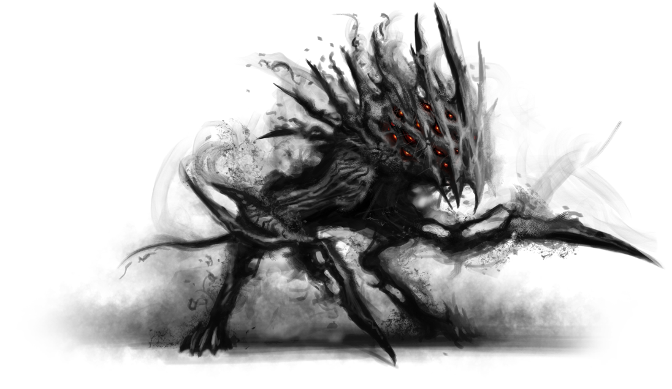
Das Fremde in mir, in dir, in Gott
Prof. Dr. med. Samuel Pfeifer

Slide 2
Heimweh
Heimweh ist die Sehnsucht in der Fremde, wieder in der Heimat zu sein
Erstmals dokumentiert in der Schweiz 1651 (Schweizer Söldner) – medizinischer Fachbegriff
Verlust der vertrauten Umgebung (der Berge, des Grossvaters); «in der Fremde, in der grossen Stadt, unter lauter Unbekannten»
Notes:
Vgl. WIKIPEDIA - Heimweh

Slide 3
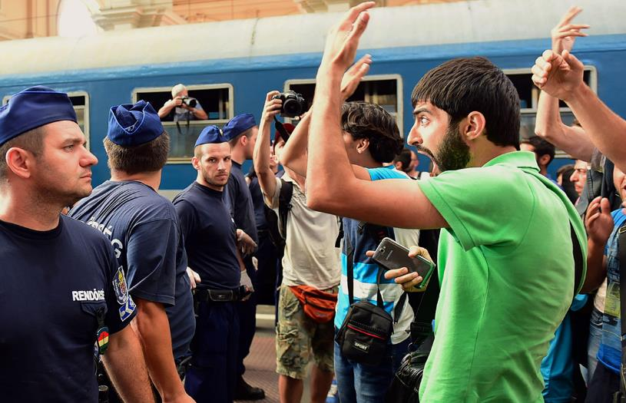
A Das Fremde in dir
Das bio-psycho-soziale Grundgesetz der Abgrenzung
Die Gefahr der Entfremdung und Dämonisierung
Die Exploration des Fremden
Notes:
Bild: www.mixhdwallpapers.com
Dark Sky

Slide 4
Das biologische Grundprinzip der Abgrenzung
Der Mensch ist darauf angelegt, sich abzugrenzen. Das Ziel: Schutz der Existenz und Bewahrung des Lebens vor destruktiven äusseren Kräften.
Unsere Haut ist ein komplexes Organ der Abgrenzung von innen und aussen.
Unser Immunsystem hat spezialisierte Zellen, die Eindringlinge identifizieren und unschädlich machen.
Die Blut-Hirn-Schranke zum Schutz des zentralen Denkorgans.
Die Plazentarschranke zum Schutz des Embryos.

Slide 5
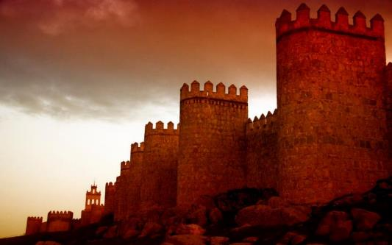
Mauern, Wälle, Abwehranlagen
Der Mensch baut seit jeher Wälle und Mauern, um seine Dörfer, Burgen, Städte und Länder abzugrenzen.
Von hölzernen Palisaden bis zu mächtigen Steinmauern
Schutz vor Feinden, vor der Pest, Bewahrung des inneren Friedens
Notes:
AVILA, Spanien; Chiva, Usbekistan;

Slide 6
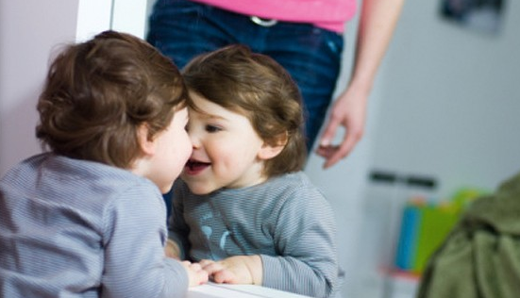
Ich-Bewusstsein als Abgrenzung
Fremdeln bereits im Säuglingsalter (ca. 8./9. Monat) – Angst vor allem, was nicht Mama ist.
Selbstwahrnehmung ab ca. 15 Monaten
Selbsterkenntnis / Nachdenken über sich selbst etwa ab drei Jahren.
Entwicklung von Selbstbewusstsein und Selbstsicherheit
HERAUSFORDERUNG: sich selbst bleiben und offen sein für andere.
Notes:
Nur wer eine gesunde Selbstsicherheit hat, kann sich auch den andern annähern, ohne sich selbst zu verlieren. Sich selbst bleiben, das ist die Herausforderung für jeden Menschen, sich selbst – inmitten von anderen Menschen, inmitten einer neuen Umgebung, einer neuen Sprache, von anderen Sitten und Gebräuchen. Mehr noch – lernen von andern, sich einfühlen in das Fremde, den andern wertschätzen. So wächst eine Offenheit, die dennoch um ihre eigenen Wurzeln weiss.

Slide 7
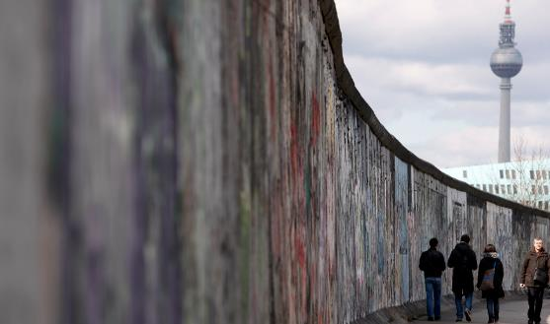
Isoliert hinter Mauern
Trügerisches Gefühl der Sicherheit hinter Wällen der Abschottung.
«Wir» und «die andern»
Dämonisierung des Fremden: politisch, kulturell, religiös
Die Berliner Mauer

Slide 8
Ideologische Abgrenzung gegen das Verderbliche
Kennzeichen von Ideologien und intensiven Glaubens-überzeugungen – in jeder Religion.
Was nicht der eigenen Überzeugung / Erkenntnis entspricht, ist nicht nur fremd, sondern böse.
«Die Stärke des Glaubens drückt sich darin aus, wie wir mit Andersdenkenden umgehen.»
(Barack Obama am Kirchtag in Berlin 2017)
Reformjuden und Orthodoxe streiten über den Zugang zur Klagemauer
Notes:
Ultra-Orthodox Jewish men yell and protest the Reform and Conservative Jewish men and women as they hold a prayer service in front of the Western Wall, in Jerusalem's Old City, on June 16, 2016. (Hadas Parush/Flash90)

Slide 9
Feindbilder - Dämonisierung
Die Dämonisierung des Fremden ist ein brandgefährliches Mittel, um das Gefühl der Fremdheit anzuheizen.
Verfestigung innerer Mauern
Entwicklung tiefgreifender Angst
Dämonisierung als psychologisches Phänomen
Konkrete Dämonisierung im religiösen Kontext (oftmals gegenüber psychisch kranken Menschen)
Notes:
Buch von Haim Omer / Arist von Schlippe

Slide 10
Die postfaktische Gesellschaft
Unwort des Jahres 2016
Lüge wird zum akzeptierten Mittel der Beeinflussung
Fake-News als Mittel zur Diskreditierung einer Person bis hin zu nationalen Wahlen.
Leben in der «Bubble» selektiver Information

Slide 11
Haben wir zu viel aufgegeben?
Hat die säkulare Gesellschaft zu viel von dem aufgegeben, was früher Geborgenheit gab?
Den Menschen fehlen Traditionen, Bezugssysteme, Glaubensinhalte, Lieder und Rituale, die ihnen einen Blick auf den Bezug geben, der über allem steht.
Wer nur die eigenen Interessen vor Augen hat, entwickelt Angst vor allem Fremden
Notes:
Im Gegensatz zu religiösen Menschen, wie fromm oder liberal sie auch leben mögen, fehlen den großteils säkularen westlichen Gesellschaften seit Langem Traditionen, Bezugssysteme, Bräuche, Rituale: alles das, was wir flexiblen, kosmopolitischen und regenbogenbunten Eliten möglicherweise hinter uns gelassen haben, den weniger flexiblen und weniger privilegierten Menschen aber niemals hätten miesmachen dürfen. Die Spurenelemente des Versagens, des falschen Nachgebens und vermeintlichen Entgegenkommens finden sich in vielen Details, die banal klingen, es aber nicht sind: etwa Sankt-Martins-Feste in Laternenfeste, Weihnachten in Winterfest umzubenennen. Oder Schweinefleisch aus Schulküchen grundsätzlich zu verbannen. Bilder in Galerien abzuhängen, Inszenierungen abzusetzen, weil jemand, unter dem Vorwand religiöser Kränkung, Gewalt androht. Was unseres, was der spezifische Charakter unserer europäischen Länder ist, was unverhandelbar bleibt, wo auch der Liberalismus seine exekutive Grenze zieht, haben wir zu wenig klargemacht in unserem Streben nach Verständnis und vorauseilendem Respekt, der uns im Übrigen von gar niemandem gedankt, sondern im Gegenteil von allen als Schwäche ausgelegt worden ist: von den Rechten genauso wie von den Islamisten.

Slide 12
Angst: Fremd im eigenen Land
Verlust der mühsam erlernten Offenheit, wenn eigene Interessen bedroht erscheinen
Angst, Hass, Gleichgültigkeit
Aufgabe einer Regierung, Ängste ernst zu nehmen
Mitmenschlichkeit und Machbarkeit zu verbinden
Sicherheit zu vermitteln

Slide 13
Das Fremde im andern kennenlernen – Psychotherapie
Höchst spannende Aufgabe
Empathie als Einfühlung in die andere Person
«Nachtmeerfahrten» (C.G. Jung) in der Seele eines Menschen
Ängste ausloten, Selbstbewusstsein fördern
Sicherheit und Trost vermitteln

Slide 14
Wir selbst sind das Instrument, das die Tiefen der Seele des Patienten sondiert, das mit seinen Gefühlen mitschwingt, seine verborgenen Konflikte entdeckt und die Gestalt seiner wiederkehrenden Verhaltensmuster erkennt,
Zitat aus einem Artikel von Thomas Fuchs (2017). Zwischen Psyche und Gehirn. Nervenarzt 88:520-528.

Slide 15
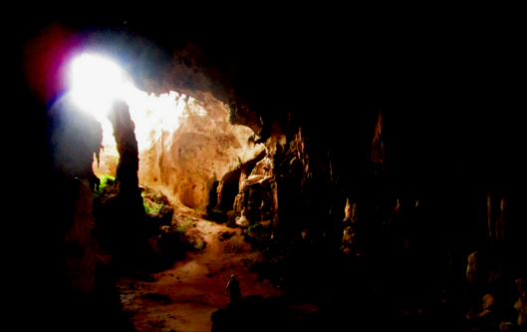
Begegnung mit dem Verdrängten
«Denn das ist das Schockierende an meiner neuen inneren Lage, der Punkt, an dem sich „die“ und „wir“ begegnen.» (Menasse)
Das Bedrohliche im andern
Das Bedrohliche in mir ….

Slide 16
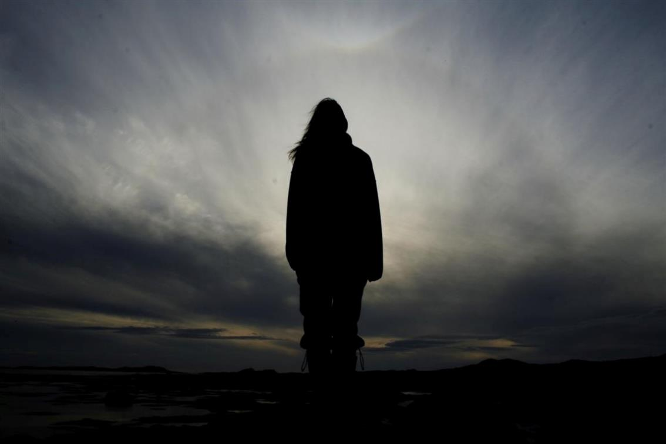
B Das Fremde in mir
Beschleunigung und Entfremdung
Leiberfahrung und Entfremdung
Unser Schatten als Fremdheitserfahrung
Notes:
http://www.latrobe.edu.au/news/images/articles/shadow_704180.jpg

Slide 17
Existenzielle Entfremdung (ein philosophischer Exkurs)
Mitte des 20. Jahrhunderts: Umbruch im Denken des Westens
Existenzialismus – Vordenker Heidegger, Jean-Paul Sartre u.a.
Der Mensch ist in diese Welt geworfen, sich selbst entfremdet
Basisempfindung: Verlassenheit, Hoffnungslosigkeit, Angst und Verzweiflung (Kierkegaard)
Weil es keinen Gott gibt, ist der Mensch auf sich selbst zurückgeworfen und muss versuchen, sich selbst neu zu definieren.
ABER: viele Menschen denken nicht so weit, ihr Alltag wird durch ganz andere Mechanismen entfremdet …

Slide 18
Beschleunigung und Entfremdung
«Output» pro Zeiteinheit
Hartmut Rosa, Professor für Allgemeine und Theoretische Soziologie Universität Jena; Leitung Max Weber Kolleg für kultur- und sozialwissenschaftliche Studien Univ. Erfurt
Die enorme Beschleunigung des Lebens und der Produktionsabläufe
Ein Buch zu kopieren brauchte vor 1000 Jahren Monate, heute ist ein Buch im Nu im Internet
Die Geschwindigkeit einer Reise von A nach B hat sich vervielfacht
In der digitalen Welt wächst die Zahl der Speicher und die Geschwindigkeit der Prozessoren exponentiell
t₁
t₂
Zeit
Notes:
Hartmut Rosa, Professor für Allgemeine und Theoretische Soziologie Universität Jena; Leitung Max Weber Kolleg für kultur- und sozialwissenschaftliche Studien Univ. Erfurt

Slide 19
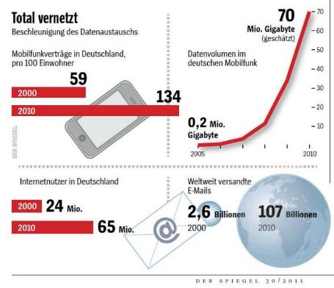
Fieberkurven der Gesellschaft

Slide 20
Beschleunigung und Entfremdung
Technische Beschleunigung
Beschleunigung des sozialen Wandels
Beschleunigung des Lebenstempos
Dimensionen der Beschleunigung
Nach Hartmut Rosa: Beschleunigung und Entfremdung. Suhrkamp
Notes:
Hartmut Rosa, Professor für Allgemeine und Theoretische Soziologie Universität Jena; Leitung Max Weber Kolleg für kultur- und sozialwissenschaftliche Studien Univ. Erfurt

Slide 21
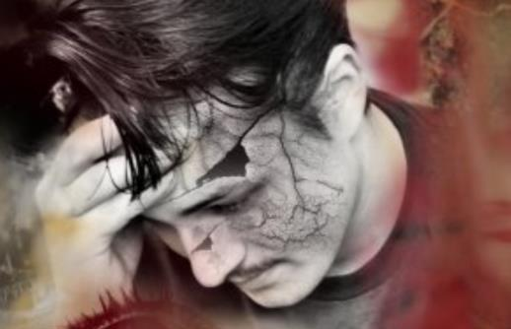
Wenn der Körper nicht mehr mitmacht
Viele Menschen definieren sich über Gesundheit und körperliche Aktivität
Stress und Somatoforme Störungen: Körper wird fremd: «Es kommt über mich» - Müdigkeit, Erschöpfung, Schwächegefühle, Schmerzen; beängstigende Beschwerden in der Herzgegend, im Magen-Darmtrakt.
Psychosomatik: «Sag du es ihm vielleicht hört er auf dich, sagt die Seele zum Körper!»

Slide 22
Orthorexie: Diäten, Allergien, richtiges Essen
Immer mehr Menschen erleben die Umwelt als feindselig
Nahrungsunverträglichkeiten / Allergien jenseits aller medizinischen Befunde
Diäten als Weg zum inneren Wohlbefinden (lactosefrei, glutenfrei, low-carb, zuckerfrei, vegan, ovo-fructo-vegetarisch etc.)
«Multiple chemical sensitivity»: Überempfindlichkeit gegen Strahlen, Wasseradern, Holzschutzmittel >>> zum Teil bizarre Schutzvorrichtungen.

Slide 23
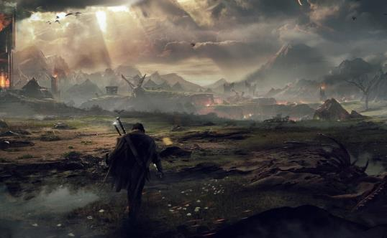
Die dunklen Anteile der Person
Unser Schatten umfasst häufig die dunklen Anteile der Persönlichkeit: Impulsivität, Geiz, Egoismus, Aggressivität, Triebhaftigkeit, Neid, Habgier, usw.
Abspaltung als Gefahr: wie die Abkapselung eines Eiterherdes
Krimis zeigen oft die Katastrophe des Durchbrechens eines verdrängten Schattens
Notes:
Der Schatten
Das Unterdrücken bestimmter Persönlichkeitsteile führt zur Entwicklung von Teilpersönlichkeiten, die die unterdrückten Persönlichkeitsteile aufnehmen müssen. Die erste Teilpersönlichkeit ist der sogenannte Schatten. Er umfasst häufig Geiz, Egoismus, Aggressivität, Triebhaftigkeit, Neid, Habgier, usw..
Die zweite Teilpersönlichkeit umfasst ausschließlich die gegengeschlechtlichen Schattenaspekte. Bei dem Mann wird diese Teilpersönlichkeit Anima genannt, bei der Frau ist es der Animus. Die Anima symbolisiert folgende unterdrückte, weibliche Handlungsweisen: Kommunikationsfähigkeit hinsichtlich persönlicher Belange, Einfühlungsvermögen, Beziehungsfähigkeit, der Zugang zu seinem Körper und seinen Gefühlen, Anpassungsfähigkeit. Der Animus symbolisiert unterdrückte, männliche Eigenschaften, wie Aggression, Triebhaftigkeit, Mut, Risikobereitschaft, Eigeninitiative, geistige Selbständigkeit, Innovation. Da diese Inhalte aber nicht vollkommen zu unterdrücken sind, kehren sie nach außen über Projektionen auf andere Personen und Gegenstände zurück. In dem Maße, in dem man sich mit sich selbst versöhnt, versöhnt man sich also auch mit seiner Umwelt.
Quelle: http://arbeitsblaetter.stangl-taller.at/WISSENSCHAFTPSYCHOLOGIE/PSYCHOLOGEN/Jung.shtml

Slide 24
Löwen wecken – ein Beispiel
Etan Grien ist ein erfolgreicher, liberaler, weltoffener Neurochirurg, ein treue Familienmensch. Doch dann lernt er plötzlich eine ganz andere Seite an sich kennen. Ein packender Roman um Schuld und Sühne in der modernen israelischen Gesellschaft.
«Auf der Flucht begegnet er dem, vor dem er geflüchtet ist, sich selbst. Er wird sich bewusst, wie elend er sich fühlt. Seine Feigheit, seine Jämmerlichkeit, sein Versagen. Er trifft sich selbst in seiner Verwaistheit, seiner Wut, seinem Herrentum, verliert an Selbsterkenntnis und gewinnt Kenntnis um sein Defizit....»
Notes:
Roman "Löwen wecken" von Ayelet Gundar-Goshen,
Die Konfrontation mit dem Fremden in uns kann ganz unvermutet kommen. Eindrücklich wird dies geschildert in einem israelischen Roman von Ayelet Gundar-Goshen mit dem Titel „Löwen wecken“. Eine packende Geschichte um Schuld und Sühne im Kontext der modernen israelischen Gesellschaft. Etan Grien, der erfolgreiche, liberale und weltoffene Neurochirurg, der treue Familienmensch, fährt nach der Arbeit aus Frust mit seinem neuen Jeep hinaus in die Negev-Wüste. Aus dem Lautsprecher kreischt Janice Joplin in höchster Lautstärke, eine Staubfahne weht hinter seiner rasanten Fahrt. Und dann plötzlich dieses „Wumm“ – er hat mit 100 Sachen einen Mann umgefahren, ein Schwarzer, wie sich zeigt, ein Fremder, ein Eritreer, ein Flüchtling in der Wüste. Ein Blick genügt, dem ist nicht mehr zu helfen. Wenn ich das melde, dann bin ich meinen Job los! Und Etan entscheidet sich weiterzufahren. Doch am nächsten Tag steht eine hochgewachsene schwarze Frau vor seiner Haustür: „Sie haben Ihre Brieftasche verloren, dort draussen im Negev!“ Und nun zwingt sie ihn, Nacht für Nacht in einer alten Garage kranke Flüchtlinge zu behandeln, die sonst nirgends hin können. Es entspannt sich ein packendes Drama, in dem sich Etan nicht mehr kennt. „Einundvierzig Jahre läuft er in diesem Körper herum, meint ihn zu kennen. Und plötzlich begreift er, all sein Wissen reicht nicht aus, ist vielleicht sogar falsch. Denn siehe da, er hat etwas getan, was er sich nie im Leben hätte träumen lassen. Man kann zurückgehen, nach Vorzeichen suchen. Aber das Studium hat er mit Auszeichnung abgeschlossen, und beim Militär war er in einer Eliteeinheit. Er hat Sünden begangen, doch die sind sorgfältig verpackt … Und plötzlich fliegt ihn diese Sache aus dem Nirgendwo an. Und sämtliche Kenntnisse bleiben gültig bis auf die Selbsterkenntnis. Eines Nachts hat er jemand am Strassenrand überfahren, und seither flüchtet er. Auf der Flucht begegnet er dem, vor dem er geflüchtet ist, sich selbst. Er wird sich bewusst, wie elend er sich fühlt. Seine Feigheit, seine Jämmerlichkeit, sein Versagen. Er trifft Etan Grien in seiner Verwaistheit, seiner Wut, seinem Herrentum, verliert an Selbsterkenntnis und gewinnt Kenntnis um sein Defizit....»

Slide 25
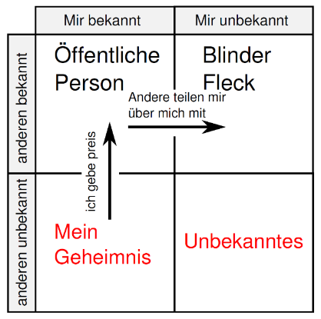
Das «Johari»-Fenster
Das Johari-Fenster ist ein Raster bewusster und unbewusster Persönlichkeits- und Verhaltens-merkmale zwischen einem Selbst und anderen.
Mit Hilfe des Johari-Fensters wird vor allem der so genannte „blinde Fleck“ im Selbstbild eines Menschen illustriert.
SCHATTEN
Nach Joe Luft und Harry Ingham 1955

Slide 26
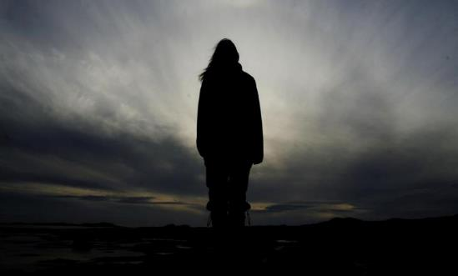
Dämonisierung der seelischen Verletzlichkeit
Beispiel 20-jährige Frau mit Panikattacken - Diffuses Gefühl: „Das kommt nicht von mir; das ist etwas Fremdes, Bösartiges.“ – Dämonen? Wie kann ich mich schützen?
ICH – ES – ÜBER-ICH
Akzeptieren, dass in mir Anteile sind, psychische und somatische, die zwar fremd erscheinen, und doch zu mir gehören

Slide 27
Der Schatten – ich elender Mensch!
Paulus: «In meinem Verhalten sehe ich ein anderes Gesetz am Werk. Dieses Gesetz liegt im Streit mit dem Gesetz, das ich innerlich bejahe, und macht mich zu seinem Gefangenen. Es ist das Gesetz der Sünde, das in meinen Gliedern regiert und mir mein Verhalten diktiert. Ich unglückseliger Mensch! Wer rettet mich aus dieser tödlichen Verstrickung» (Römer 7:23-24 GN)
Spannung zwischen unserem Wunsch nach einem heiligen integren Leben vs. „dem anderen Gesetz“ in mir
Notes:
in meinem ganzen Verhalten, sehe ich ein anderes Gesetz am Werk. Dieses Gesetz liegt im Streit mit dem Gesetz, das ich innerlich bejahe, und macht mich zu seinem Gefangenen. Es ist das Gesetz der Sünde, das in meinen Gliedern regiert und mir mein Verhalten diktiert.
24 Ich unglückseliger Mensch! Wer rettet mich aus dieser tödlichen Verstrickung?

Slide 28
Akzeptanz meiner anderen Seite
Bonhoeffer: "Bin ich das wirklich, was andere von mir sagen? Oder bin ich nur, was ich selbst von mir weiss?
(Widerstand und Ergebung)
Annehmen dieser Spannung / Dichotomie / Dualität in mir
Eingestehen, dass trotz meiner Sehnsucht nach einem integren Leben, diese andere Seite in mir existiert
Teilen mit einer Vertrauensperson
Notes:
Wer bin ich (Dietrich Bonhoeffer)
Wer bin ich? Sie sagen mir oft,
ich träte aus meiner Zelle
gelassen und heiter und fest
wie ein Gutsherr
aus seinem Schloss.
Wer bin ich? Sie sagen mir oft,
ich spräche mit meinen Bewachern
frei und freundlich und klar,
als hätte ich zu gebieten.
Wer bin ich? Sie sagen mir auch,
ich trüge die Tage des Unglücks
gleichmütig, lächelnd und stolz,
wie einer, der Siegen gewohnt ist.
Bin ich das wirklich, was andere von mir sagen?
Oder bin ich nur das, was ich selbst von mir weiß?
Unruhig, sehnsüchtig, krank, wie ein Vogel im Käfig,
ringend nach Lebensatem, als würgte mir einer die Kehle,
hungernd nach Farben, nach Blumen, nach Vogelstimmen,
dürstend nach guten Worten, nach menschlicher Nähe,
zitternd vor Zorn über Willkür und kleinlichste Kränkung,
umgetrieben vom Warten auf große Dinge,
ohnmächtig bangend um Freunde in endloser Ferne,
müde und leer zum Beten, zum Denken, zum Schaffen,
matt und bereit, von allem Abschied zu nehmen?
Wer bin ich? Der oder jener?
Bin ich denn heute dieser und morgen ein andrer?
Bin ich beides zugleich?
Vor Menschen ein Heuchler und vor mir selbst ein verächtlich wehleidiger Schwächling?
Oder gleicht, was in mir noch ist, dem geschlagenen Heer,
das in Unordnung weicht vor schon gewonnenem Sieg?
Wer bin ich? Einsames Fragen treibt mit mir Spott.
Wer ich auch bin, Du kennst mich, Dein bin ich, o Gott!
Dietrich Bonhoeffer. Widerstand und Ergebung. Briefe und Aufzeichnungen aus der Haft. DBW BD. 8 Taschenbuchausgabe, Gütersloher Verlagshaus, Gütersloh 2011 (S.468-471, 513-514 und 607-608)
Augustinus: „Ich bin mir selbst zur Frage geworden.“
(„quaestio mihi factus sum“ - Confessiones IV, 4.9).

Slide 29
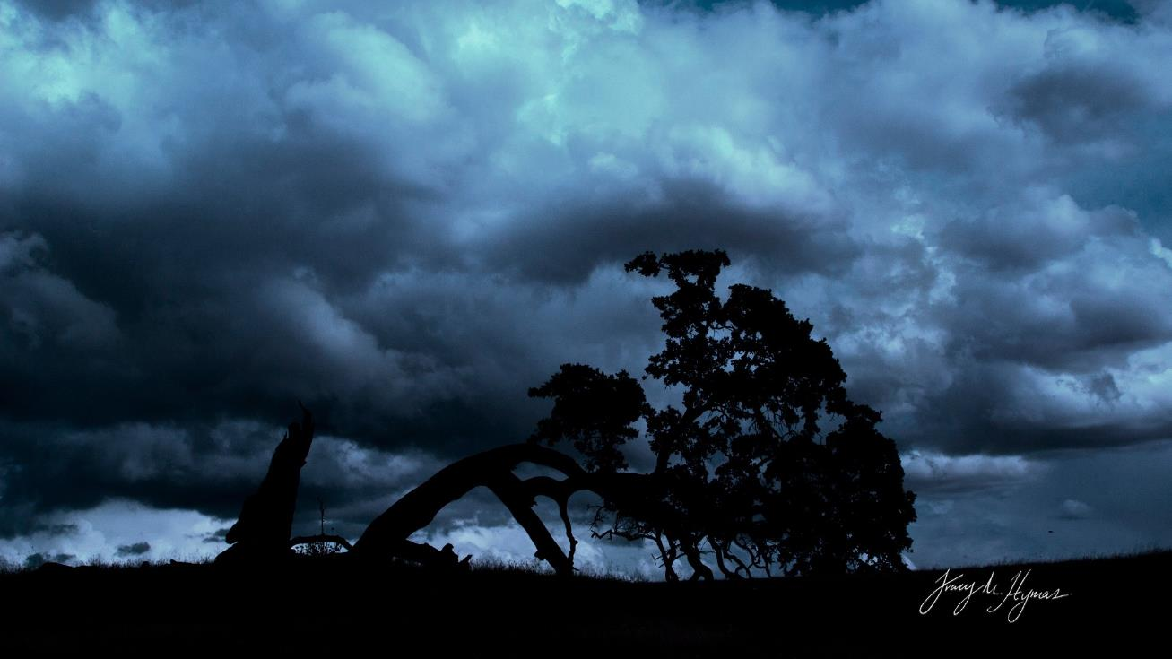
C Das Fremde in Gott
Der sinn-entleerte Gott
Der verborgene unverständliche Gott (Deus Absconditus)
Chiffren der Transzendenz
Notes:
Bild: www.mixhdwallpapers.com
Dark Sky

Slide 30
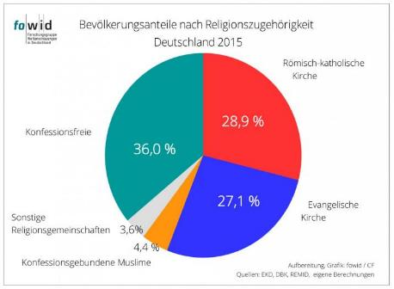
Der sinn-entleerte Gott - Säkularisierung
Atheismus als wachsende Kraft in unserer Gesellschaft
Glaubenskritik von Baruch de Spinoza bis Salman Rushie
Nietzsche: Gott ist tot!
J.P. Sartre: Es gibt keinen Gott, keine höheren Regelungen und Wertungen >> der Mensch ist somit in diese Welt geworfen, auf sich allein gestellt
Notes:
Bild: www.mixhdwallpapers.com

Slide 31
Die fremden Götter
Faszinosum der östlichen Religionen >>> Entdeckung von Weisheit und Mystik in den Weltreligionen (Hermann Hesse – Siddharta u.v.a.m.)
Spiritualität in einer synkretistischen Form
Sinnsuche in spirituellen Sondergruppen und esoterischen Heilungsbewegungen
Ersatzgötter der modernen Gesellschaft: Musik, Sport, Konsum.
Hoffnung auf «das ewige Leben» durch medizinischen Fortschritt.

Slide 32
Entfremdung von Traditionen
Die Kirche ist oftmals nicht mehr attraktiv, in alten Formen erstarrt
Sprache nicht mehr verständlich, verstaubte Texte
Kirchengebäude umgewandelt in Museen, Konzertsäle oder Bars
Wissenschaft, Medizin und Sozialstaat als Konkurrenten der Kirche

Slide 33
Du lässt mich im Stich!
​Warum nimmt mein Leiden kein Ende? Warum will meine Wunde nicht heilen? Ich setze meine ganze Hoffnung auf dich; aber du lässt mich im Stich wie ein Bach, der im Sommer versiegt!
Jeremia 15,18/GNB
Gott hat sich zurückgezogen, Gott hat sich endgültig verborgen, er versagt sich, wir können nichts dafür, wir müssen warten, bis er sich wieder zeigt.»
August Strindberg
Notes:
​Warum nimmt mein Leiden kein Ende? Warum will meine Wunde nicht heilen? Ich setze meine ganze Hoffnung auf dich; aber du lässt mich im Stich wie ein Bach, der im Sommer versiegt!
Jeremia 15,18/GNB
Gott hat sich zurückgezogen, Gott hat sich endgültig verborgen, er versagt sich, wir können nichts dafür, wir müssen warten, bis er sich wieder zeigt.»
Strindberg (zitiert bei K. Jaspers, Chiffren der Transzendenz, S. 41)

Slide 34
Die Gottesfrage nach Auschwitz (Hans Jonas)
Auschwitz: absolute Sinnlosigkeit
«Die grässliche Umkehrung der Erwählung in den Fluch, der jeder Sinngebung spottete. … Und Gott liess es geschehen. Was für ein Gott konnte es geschehen lassen?»
Das Spannungsfeld des majestätischen Gottes und des leidenden Gottes
Notes:
Holzschnitt: Henri Lindegaard, Biblische Kontraste
Hans Jonas: Der Gottesbegriff nach Auschwitz. Eine jüdische Stimme. Suhrkamp 2016 (16. Auflage)
«Nicht Treue oder Untreue, Glaube oder Unglaub, nicht Schuld und Strafe, nicht Prüfung, Zeugnis und Erlösungshoffnung, nicht einmal Stärke oder Schwäche, Heldentum oder Feigheit, Trotz oder Ergebung hatten da einen Platz. Von alldem wusste Auschwitz nichts….
Elie Wiesel

Slide 35
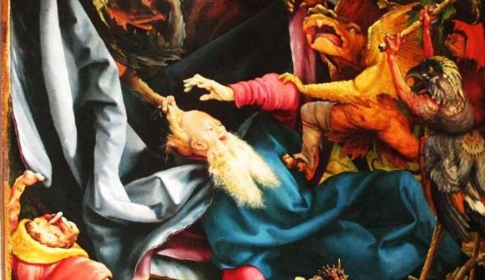
Wo warst du, guter Jesus?
Die Hiobsfrage als Hauptfrage der Theodizee
In allen Religionen
Vom Altertum bis heute
In der Not scheint Gott verborgen
Jeder stellt sich diese Frage in seinem ganz eigenen Kontext
Isenheimer Altar – Die Qualen des heiligen Antonius
«Wo warst du, guter Jesus, wo warst du? Warum bist du nicht dagewesen, um meine Wunden zu heilen?"
Notes:
Diese Frage: Wo warst du Jesus? Erlebt jeder Mensch einmal in seinem Leiden ganz individuell; erschütternd nach einem Terrorangriff, tagtäglich seufzend in einer chronischen Schmerzkrankheit
Der lateinische Satz - "Ubi eras Ihesu bone ubi eras quare non affuisti ut sanares vulnera mea" - "Wo warst du, guter Jesus, wo warst du? Warum bist du nicht dagewesen, um meine Wunden zu heilen?" - ist nicht in lateinischen Buchstaben geschrieben. Es ist eine gotisches Schreibschrift, die auf dem Blatt Papier zu entziffern ist.

Slide 36
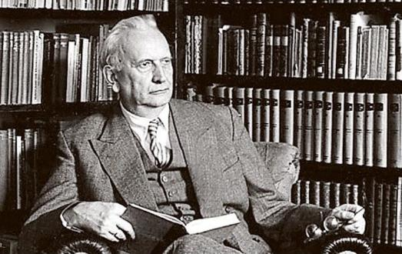
Chiffern der Transzendenz (Jaspers)
Was bedeuten die Dinge in unserer Welt?
Wie gehen wir um mit der Unruhe in unserem Dasein?
«In dieser Unruhe ist dann die Frage nach Gott, nach der Transzendenz, nach dem Etwas, durch das wir sind, das wir befragen und von dem wir hören möchten, dass es ist, was es ist, wie es in Chiffern zu uns spricht.»
(Jaspers, Chiffern der Transzendenz, S. 36)
Notes:
«Wir leben in unserem Dasein in einer Welt, in der alle diese Dinge vorkommen, uns ansprechen, vieldeutig bleiben, und uns, so lange wir leben, in der Unruhe halten, was es bedeutet, was es für uns bedeutet. In dieser Unruhe ist dann die Frage nach Gott, nach der Transzendenz, nach dem Etwas, durch das wir sind, das wir befragen und von dem wir hören möchten, dass es ist, was es ist, wie es in Chiffern zu uns spricht.»
(Jaspers, Chiffern der Transzendenz, S. 36)

Slide 37
Chiffern – Was ist das?
DEFINITION: Geheimzeichen, Kennwort, verrätseltes Symbol
Wenn wir die Welt um uns herum aufmerksam betrachten, entdecken wir ständig wunderbare Phänomene, die uns zeigen, dass da mehr ist als nur Zufall, dass durch die äussere Erscheinung hindurch etwas Transzendentes leuchtet – ein Hinweis auf den Schöpfer.
Beispiel: Hiob 38: die Sterne, das Meer, die Geheimnisse des Tierlebens. – «Wo warst du, als ich die Erde gründete? Sage mir’s, wenn du so klug bist!»

Slide 38
«Wie in einem dunklen Spiegel»
Wir können Gott nie klar erkennen
«Ein Stammeln vor dem ewigen Geheimnis.» (Hans Jonas)
Paulus: «Denn unser Wissen ist Stückwerk ... Wir sehen jetzt durch einen Spiegel in einem dunklen Bild ... Jetzt erkenne ich stückweise; dann aber werde ich erkennen, gleichwie ich erkannt bin.»
MEIN GOTTES-EXPERIMENT
DIESE SPANNUNG GILT ES AUSZUHALTEN!

Slide 39
Ohne Gott bin ich ein Fisch am Strand Ohne Gott ein Tropfen in der Glut Ohne Gott bin ich ein Gras im Sand Und ein Vogel, dessen Schwinge ruht. Wenn mich Gott bei meinem Namen ruft, Bin ich Wasser, Feuer, Erde, Luft.
Jochen Klepper
Jochen Klepper
Notes:
Bildquelle: www.spiritualbasedwebinars.com

Slide 40
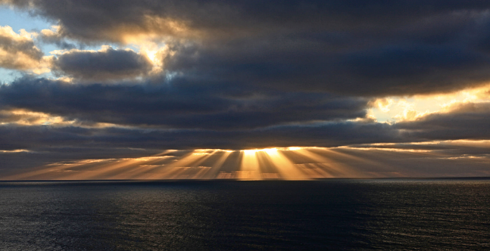
Sehnsucht zulassen – aktiv wirken in der Gegenwart
Achten auf die Chiffren der Transzendenz wie auf ein fernes Lied aus der Heimat
Annehmen meiner eigenen Schattenwelt im konstanten Ringen um Integrität
In der Welt – nicht von der Welt (Christen sind Fremdbürger)
Dem Fremden mit Respekt und Offenheit begegnen
Verankert sein im Glauben der trägt, auch in der Fremde und im Umgang mit dem Fremden
Notes:
Stanley Hauerwas & William H. Willimon – Christen sind Fremdbürger; Fontis, Basel

Slide 41
Danke für Ihre Aufmerksamkeit!
DOWNLOAD: www.seminare-ps.net

